Slide 1
Русский язык
2 класс

Slide 2
Русский язык
Тема урока:
«Повторяем»

Slide 3
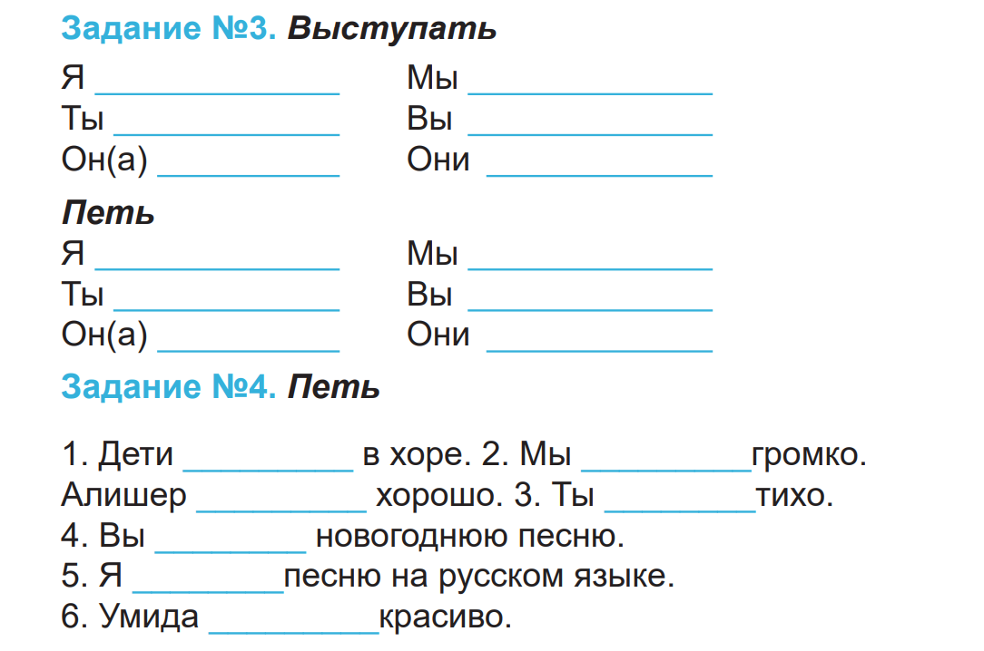
Дома́шнее зада́ние
Напиши́те в пра́вильной фо́рме
выступа́ю
выступа́ешь
выступа́ет
выступа́ем
выступа́ете
выступа́ют
пою́
поёшь
поёт
поём
поёте
пою́т

Slide 4
Дома́шнее зада́ние
Напиши́те в пра́вильной фо́рме
поют поём
поёт поёшь
поёте
пою
поёт

Slide 5
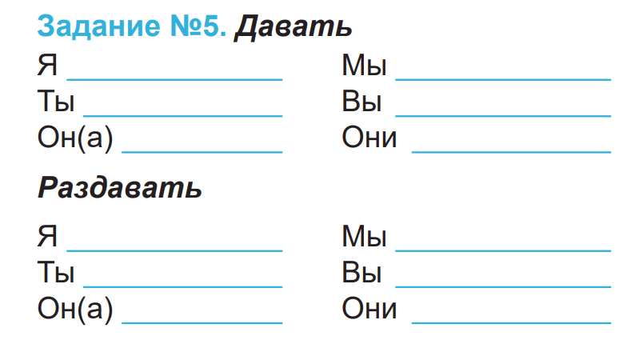
Дома́шнее зада́ние
Напиши́те в пра́вильной фо́рме
даю́
даёшь
даёт
даём
даёте
даю́т
раздаю́
раздаёшь
раздаёт
раздаём
раздаёте
раздаю́т

Slide 6
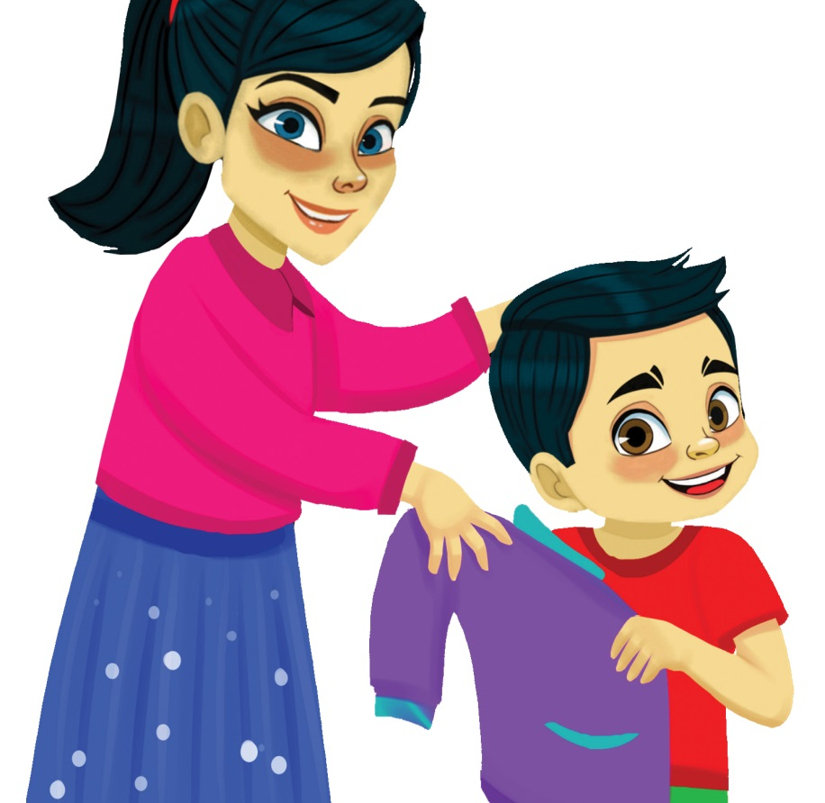
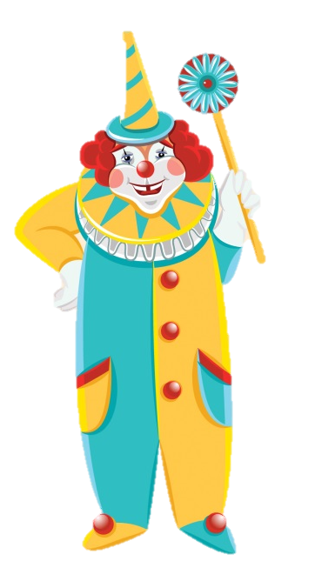
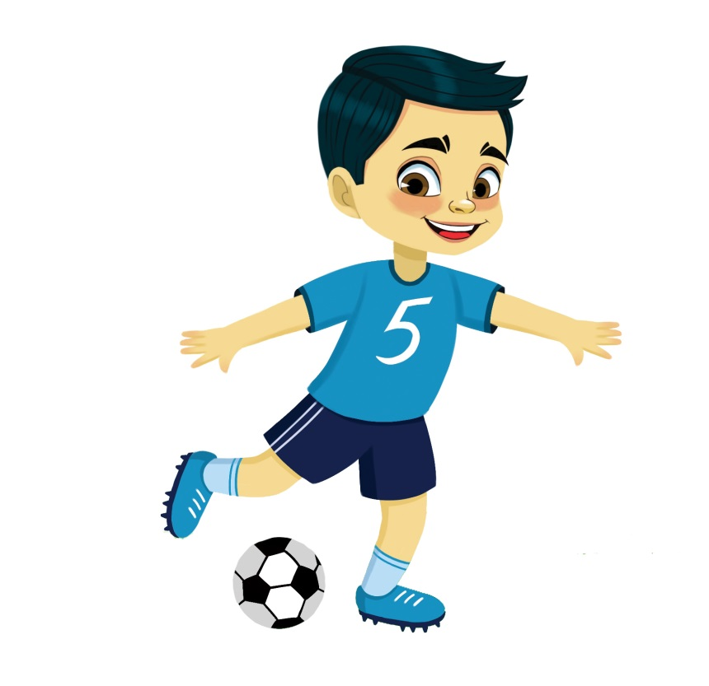
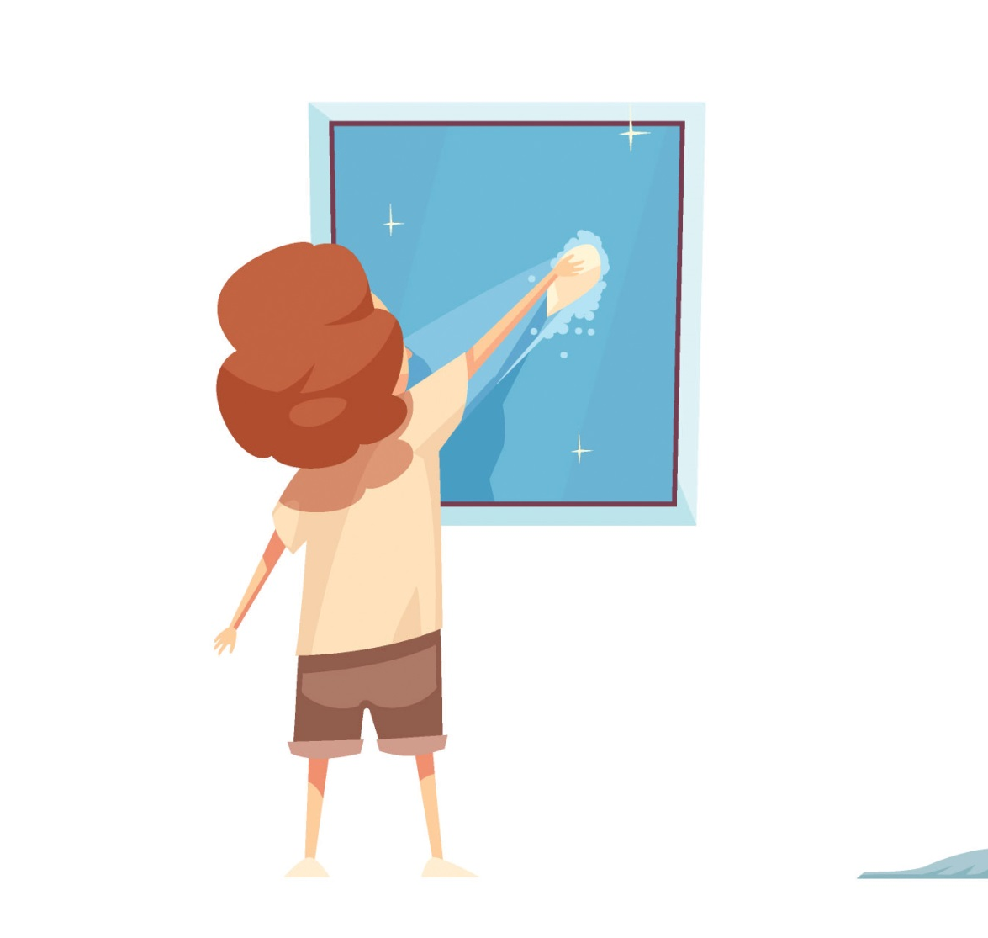
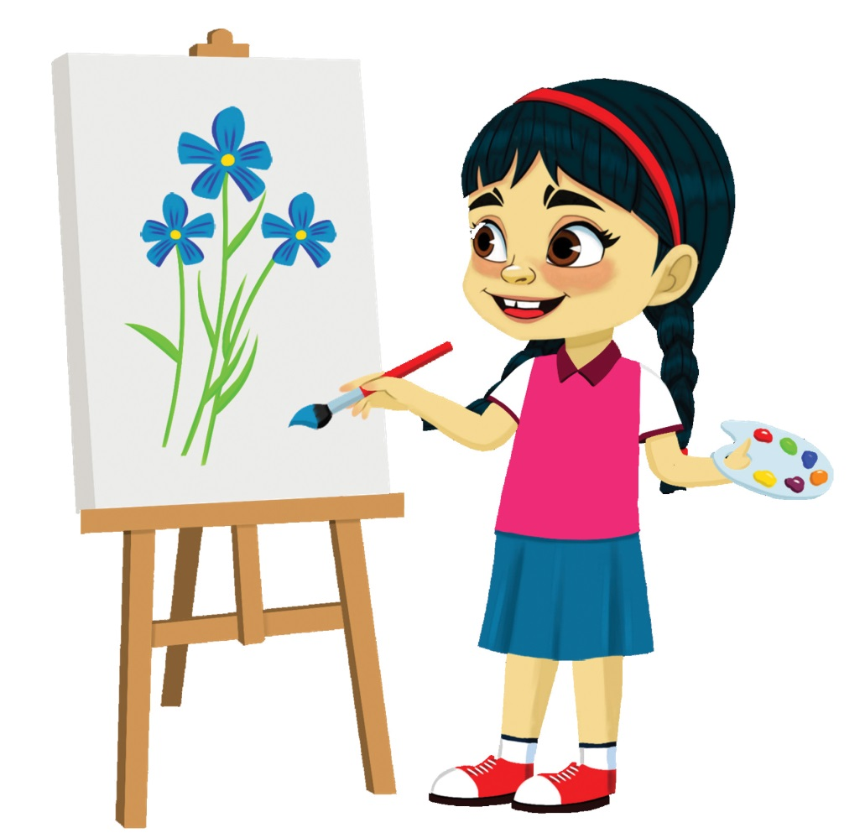


Повторя́ем вме́сте
  игра́ть
  бе́гать
  уме́ть
  рисова́ть
  пры́гать
  писа́ть
  помога́ть
  отдыха́ть
  полива́ть
  мыть
  чи́стить
  цирк
  акроба́ты
  кло́уны
  танцева́ть
  петь
  пода́рки
  выступа́ть
  раздава́ть
  пра́здник
  поздравля́ть
  Но́вый год
  смотре́ть
  подмета́ть

Slide 7

Дикта́нт

Slide 8






Что есть на ёлке?
Что стои́т под ёлкой?

Slide 9
Нового́дний пра́здник
Ско́ро нового́дний пра́здник. Все де́ти и взро́слые лю́бят Но́вый год. В шко́ле бу́дет конце́рт. Де́вочки гото́вят та́нец снежи́нок. Барно́ бу́дет петь. Равша́н и Дами́р рису́ют в кла́ссе на окне́. Это Дед Моро́з и Снегу́рочка. Все де́ти наряжа́ют ёлку.
Како́й ско́ро пра́здник?
Кто лю́бит Но́вый год?
Что бу́дет в шко́ле?
Како́й та́нец гото́вят де́вочки?
Что де́лают все де́ти?
Что бу́дет де́лать Барно́?
Что де́лают Равша́н и Дами́р?
Ско́ро нового́дний пра́здник.
Все де́ти и взро́слые лю́бят Но́вый год.
В шко́ле бу́дет конце́рт.
Барно́ бу́дет петь.
Равша́н и Дами́р рису́ют в кла́ссе на окне́.
Все де́ти наряжа́ют ёлку.
Де́вочки гото́вят та́нец снежи́нок.

Slide 10



Игра
_ИРК
_ЫПЛЁНОК
_ВЕТО́К
ЦИРК
ЦЫПЛЁНОК
ЦВЕТО́К
ЦИРК
ЦЫПЛЁНОК
ЦВЕТО́К

Slide 11


Игра
ПРЫ́ГАТЬ
ПОДА́РКИ
ПИСЬМО
_РЫ́ГАТЬ
_ОДА́РКИ
_ИСЬМО
ПРЫ́ГАТЬ
ПОДА́РКИ
ПИСЬМО

Slide 12
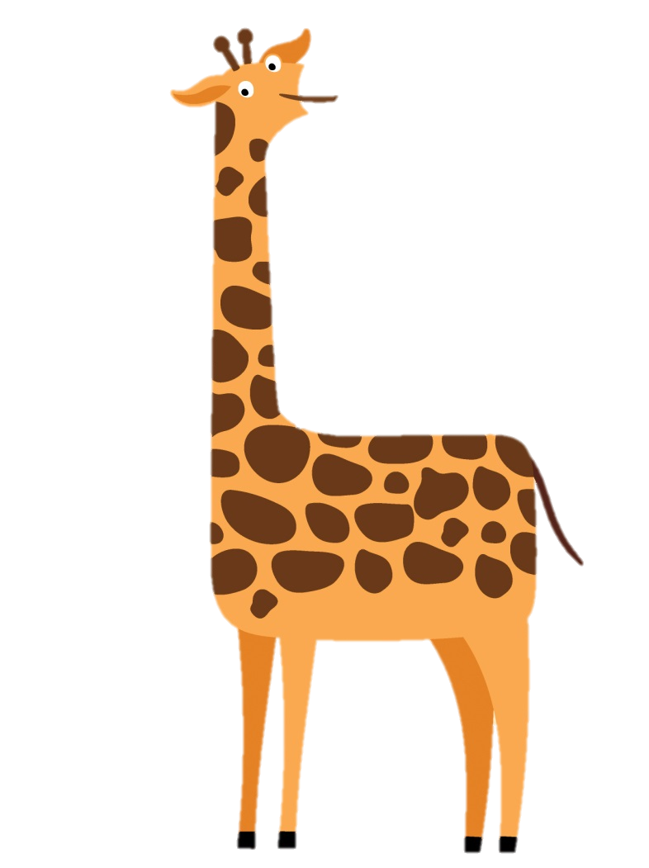
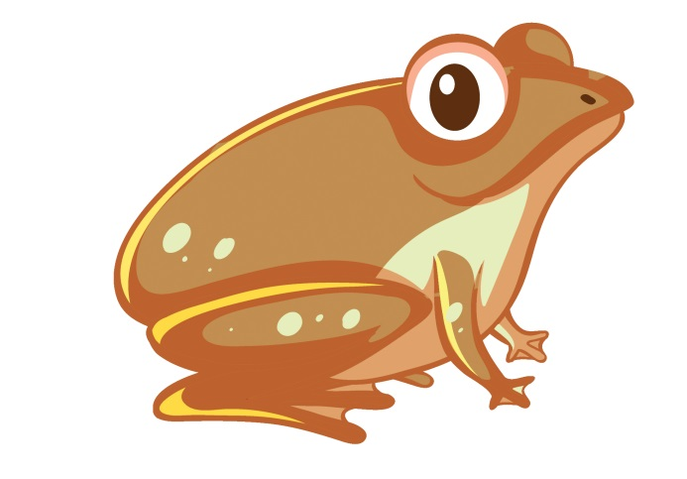
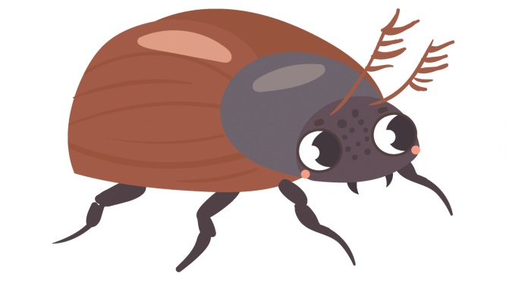
Игра
ЖИРА́Ф
ЖУК
ЖА́БА
_ИРА́Ф
_УК
_А́БА
ЖИРА́Ф
ЖУК
ЖА́БА

Slide 13

Дома́шнее зада́ние
Нарису́й нового́днюю откры́тку

Slide 14
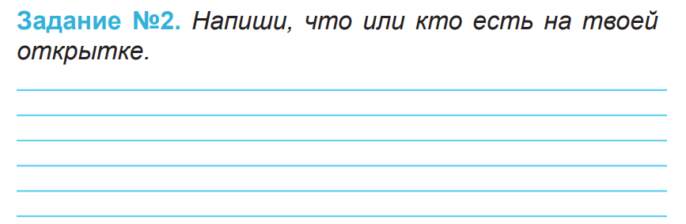
Дома́шнее зада́ние
Нарису́й нового́днюю откры́тку

Slide 15
Спасибо!
До встречи на следующем уроке!

